Slide 1
PROPOSIÇÃO DE DESTINAÇÃO DE RESÍDUOS SÓLIDOS URBANOS PARA A REGIÃO CENTRO OESTE DO BRASIL
Autores: Eraldo Henriques de Carvalho, Simone Costa Pfeiffer, Diogo Appel Colvero e Lívia Maria Dias

Slide 2


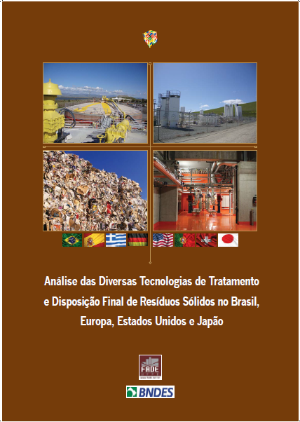
INTRODUÇÃO
PROJETO DE PESQUISA: ANÁLISE DAS DIVERSAS TECNOLÓGICAS DE TRATAMENTO E DISPOSIÇÃO FINAL DE RESÍDUOS SÓLIDOS NO BRASIL, EUROPA, ESTADOS UNIDOS E JAPÃO
FEB/BNDES: Nº 02/2010
http://www.tecnologiaresiduos.com.br

Slide 3
METODOLOGIA
HORIZONTE DE PROJETO: 10 ANOS
LEVANTAMENTO DOS ASPECTOS FÍSICOS, CLIMÁTICOS E SÓCIO-ECONÔMICOS DA REGIÃO
COMPOSIÇÃO DOS RESÍDUOS SÓLIDOS URBANOS GERADOS NA REGIÃO
LEVANTAMENTO DAS TECNOLOGIAS CONSOLIDADAS NA REGIÃO
PANORAMA DA DESTINAÇÃO DE RESÍDUOS SÓLIDOS URBANOS NA REGIÃO
AVALIAÇÃO DO ARCABOUÇO LEGAL, PERFIL INSTITUCIONAL E POLÍTICAS PÚBLICAS

Slide 4
METODOLOGIA
ALINHAMENTO DAS PROPOSTAS À POLÍTICA NACIONAL DE RESÍDUOS SÓLIDOS
REUNIÕES COM TÉCNICOS DA INICIATIVA PRIVADA DA REGIÃO
DEBATES TRAVADOS NOS SEMINÁRIOS PREVISTOS NO PROJETO
VISITAS TÉCNICAS INTERNACIONAIS
PRINCÍPIO DA “ETAPALIZAÇÃO DA QUALIDADE” E A OBSERVAÇÃO DA EVOLUÇÃO DAS TECNOLOGIAS NOS PAÍSES MAIS DESENVOLVIDOS
PRIORIZAÇÃO DE TECNOLOGIAS DE OPERAÇÃO E MANUTENÇÃO MAIS SIMPLES ANTES DA ADOÇÃO DE TECNOLOGIAS MAIS SOFISTICADAS E COMPLEXAS

Slide 5
METODOLOGIA
ESTIMATIVA DOS CUSTOS UNITÁRIOS DA COLETA DIFERENCIADA (SELETIVA)
Faixa populacional (hab.) | Coleta diferenciada (R$/t)
< 10.000 | 100,00
De 10.000 a 70.000 | 150,00
De 70.001 a 250.000 | 150,00
De 250.001 a 1.000.000 | 200,00
> 1.000.000 | 400,00
OBS: CUSTO COM A COLETA CONVENCIONAL ≈ R$ 100/t.

Slide 6
METODOLOGIA
CUSTOS UNITÁRIOS DE OPERAÇÃO E MANUTENÇÃO DE UNIDADES DE TRIAGEM
Faixa populacional (hab.) | Quantidade máxima de materiais recicláveis por faixa populacional (t/dia) | Custos com operação e manutenção da Central de Triagem, excluindo-se mão de obra (R$/t)
< 10.000 | < 1,56 | 65,00
De 10.000 a 70.000 | De 1,56 a 14,99 | De 65,00 a 40,00
De 70.001 a 250.000 | De 15 a 62,4 | De 139,00 a 29,00
De 250.001 a 1.000.000 | De 62,5 a 291,4 | De 29,00 a 20,00
> 1.000.000 | > 291,4 | 20,00

Slide 7
METODOLOGIA
CUSTOS UNITÁRIOS DE OPERAÇÃO E MANUTENÇÃO DE ATERROS SANITÁRIOS
Faixa populacional (hab.) | Aterramento (R$/t)
< 10.000 | 140,00
De 10.000 a 70.000 | 40,00
De 70.001 a 250.000 | 60,00
De 250.001 a 1.000.000 | 40,00
> 1.000.000 | 35,00

Slide 8
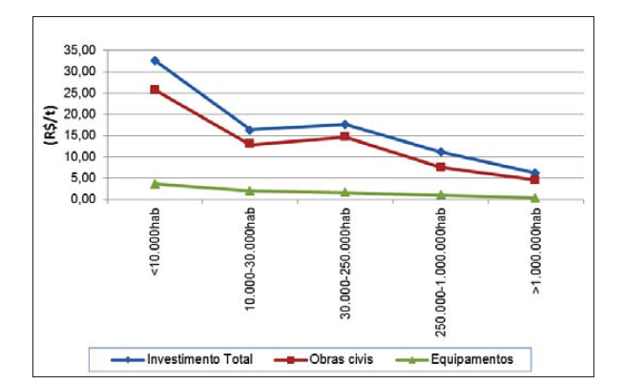
METODOLOGIA
CUSTOS UNITÁRIOS DE IMPLANTAÇÃO DE UNIDADES DE TRIAGEM

Slide 9
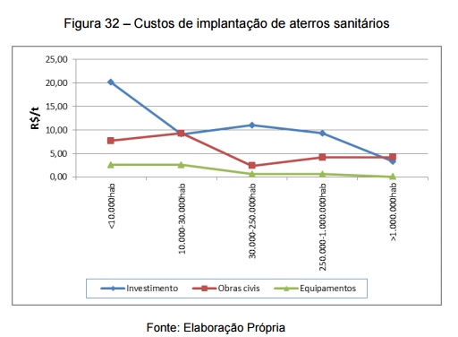
METODOLOGIA
CUSTOS UNITÁRIOS DE IMPLANTAÇÃO DE ATERRO SANITÁRIO

Slide 10
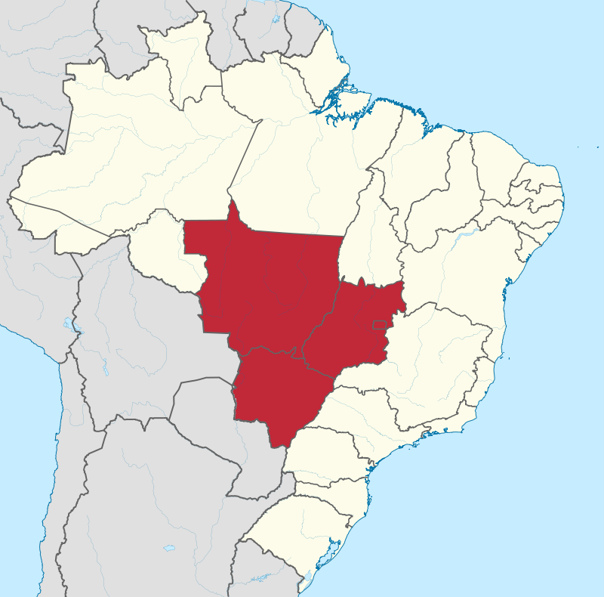
RESULTADOS E DISCUSSÃO
1. ASPECTOS FÍSICOS, CLIMÁTICOS E SÓCIO-ECONÔMICOS DA REGIÃO
UNIDADES: GOIÁS, MATO GROSSO, MATO GROSSO DO SUL E DISTRITO FEDERAL
IDH: 0,753
POPULAÇÃO: 15,6 milhões
PIB per capita: R$ 35.653,00

Slide 11
RESULTADOS E DISCUSSÃO
1. ASPECTOS FÍSICOS, CLIMÁTICOS E SÓCIO-ECONÔMICOS DA REGIÃO
GRANDE EXTENSÃO TERRITORIAL, RELEVO POUCO ACIDENTADO E BAIXA DENSIDADE DEMOGRÁFICA NÃO DIFICULTAM A IMPLANTAÇÃO DE TECNOLOGIAS QUE EXIGEM GRANDES ÁREAS (ATERROS SANITÁRIOS)
CLIMA TROPICAL E ABUNDÂNCIA DE RECURSOS HÍDRICOS TORNAM AS TECNOLOGIAS QUE ENVOLVEM TRATAMENTO TÉRMICO COM FINS ENERGÉTICOS MENOS COMPETITIVAS
A GRANDE MAIORIA DOS MUNICÍPIOS POSSUI MENOS DE 20.000 hab., LIMITAÇÕES FINANCEIRAS E ESTRUTURA PRECÁRIA PARA ADMINISTRAR, OPERAR E FISCALIZAR TECNOLOGIAS SOFISTICADAS E COMPLEXAS

Slide 12
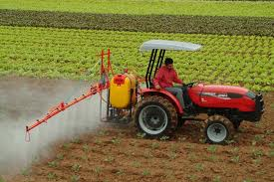
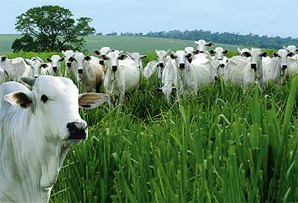
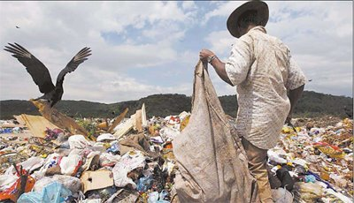
RESULTADOS E DISCUSSÃO
1. ASPECTOS FÍSICOS, CLIMÁTICOS E SÓCIO-ECONÔMICOS DA REGIÃO
ATIVIDADES ECONÔMICAS: SETOR DE SERVIÇOS, AGRICULTURA E PECUÁRIA
A REGIÃO É RELATIVAMENTE POUCO INDUSTRIALIZADA E CARENTE DE PROFISSIONAIS E ASSISTÊNCIA TÉCNICA ESPECIALIZADOS PARA OPERAÇÃO E MANUTENÇÃO DE TECNOLOGIAS MAIS COMPLEXAS E SOFISTICADAS
EXISTEM FAMÍLIAS DEPENDENTES DA CATAÇÃO DE RESÍDUOS PARA SUA SOBREVIVÊNCIA, DE FORMA QUE NA DEFINIÇÃO DAS TECNOLOGIAS ATENTOU-SE POR AQUELAS QUE GEREM EMPREGO E RENDA PARA ESSAS FAMÍLIAS

Slide 13
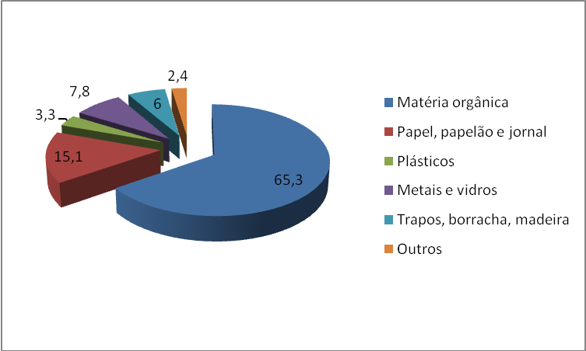
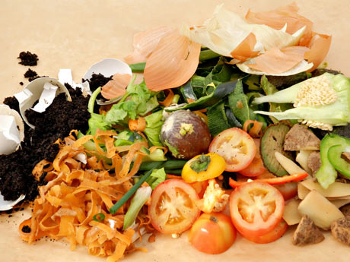
RESULTADOS E DISCUSSÃO
2. COMPOSIÇÃO DOS RESÍDUOS SÓLIDOS URBANOS DA REGIÃO
FAVORECE AS TECNOLOGIAS DE COMPOSTAGEM OU ATERROS COM APROVEITAMENTO ENERGÉTICO

Slide 14
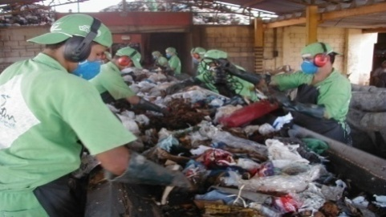
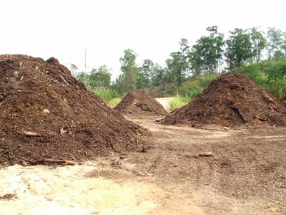
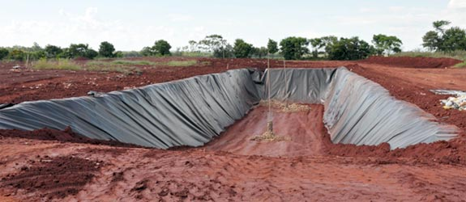
RESULTADOS E DISCUSSÃO
3. TECNOLOGIAS CONSOLIDADAS NA REGIÃO
TRIAGEM DE RECICLÁVEIS SECOS (locais improvisados)
COMPOSTAGEM (ausência de mercado)
ATERRO SANITÁRIO (problemas operacionais)

Slide 15
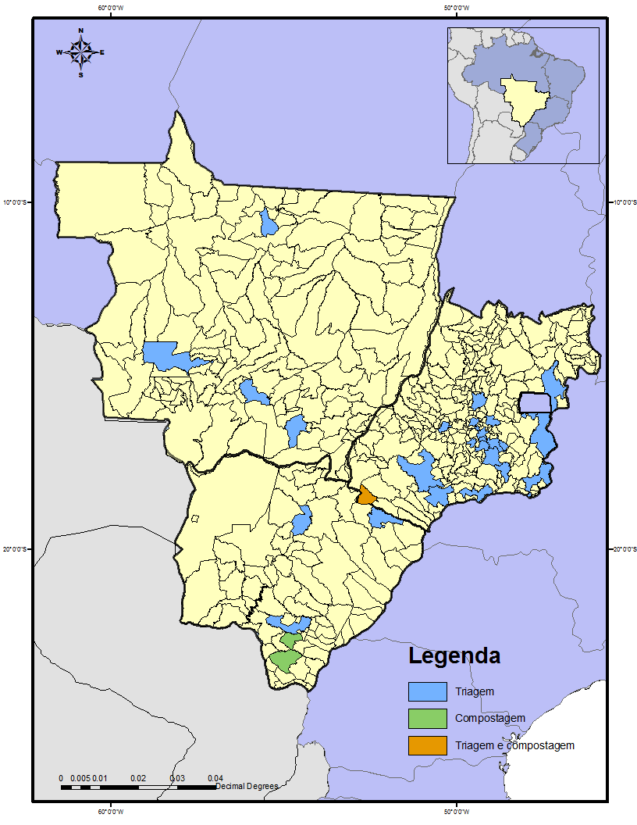
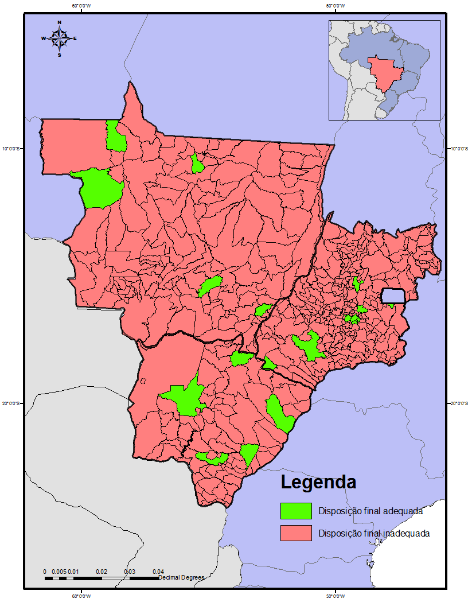
RESULTADOS E DISCUSSÃO
4. PANORAMA DA DESTINAÇÃO DOS RESÍDUOS SÓLIDOS URBANOS NA REGIÃO

Slide 16
RESULTADOS E DISCUSSÃO
5. AVALIAÇÃO DO ARCABOUÇO LEGAL, PERFIL INSTITUCIONAL E POLÍTICAS PÚBLICAS
EMBORA NÃO EXISTAM LEGISLAÇÕES QUE IMPEÇAM O USO DAS TECNOLOGIAS DIFUNDIDAS NO MUNDO, AS EXISTENTES NA REGIÃO FAVORECEM ATERRO SANITÁRIO, TRIAGEM E COMPOSTAGEM
AUSÊNCIA DE REGULAMENTO DE LIMPEZA PÚBLICA
INEXISTÊNCIA DE POLÍTICAS PÚBLICAS (PLANEJAMENTO, RECURSOS E EXECUÇÃO)
FRAGILIDADE DOS ÓRGÃOS FISCALIZADORES E DAS AGÊNCIAS REGULADORAS
DESARTICULAÇÃO ENTRE AS INSTITUIÇÕES ENVOLVIDAS

Slide 17
RESULTADOS E DISCUSSÃO
6. VISÃO DA INICIATIVA PRIVADA
INVESTIMENTO EM ATERRO SANITÁRIO, TRIAGEM E COMPOSTAGEM
7. DEBATES TRAVADOS NOS SEMINÁRIOS PREVISTOS NO PROJETO
ATERRO SANITÁRIO COM OU SEM APROVEITAMENTO ENERGÉTICO, TRIAGEM E COMPOSTAGEM
8. VISITAS TÉCNICAS INTERNACIONAIS
ATERRO SANITÁRIO COM OU SEM APROVEITAMENTO ENERGÉTICO, TRIAGEM E COMPOSTAGEM

Slide 18
RESULTADOS E DISCUSSÃO
PROPOSIÇÕES DE DESTINAÇÃO

Slide 19
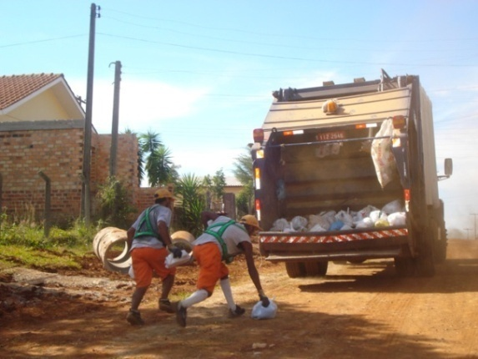
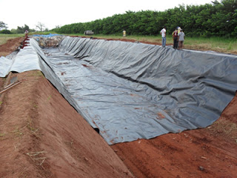
RESULTADOS E DISCUSSÃO
1. ROTA TECNOLÓGICA
POPULAÇÃO ≤ 3.000 hab.
GERAÇÃO DE RECICLÁVEIS INSUFICIENTE PARA FORMAR ASSOCIAÇÃO DE CATADORES
SEM ACESSO PAVIMENTADO
ISOLADOS E DISTANTE DO MERCADO DE RECICLÁVEIS
R$ 100/t
R$ 140/t
COLETA INDIFERENCIADA
ATERRO SANITÁRIO DE PEQUENO PORTE

Slide 20
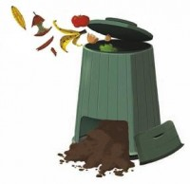
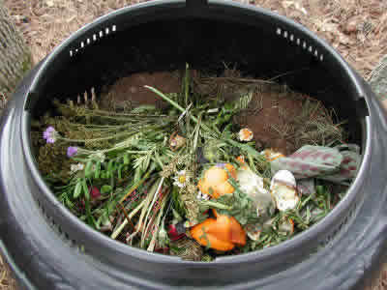
RESULTADOS E DISCUSSÃO
1. ROTA TECNOLÓGICA
→ INCENTIVO À COMPOSTAGEM DOMICILIAR

Slide 21
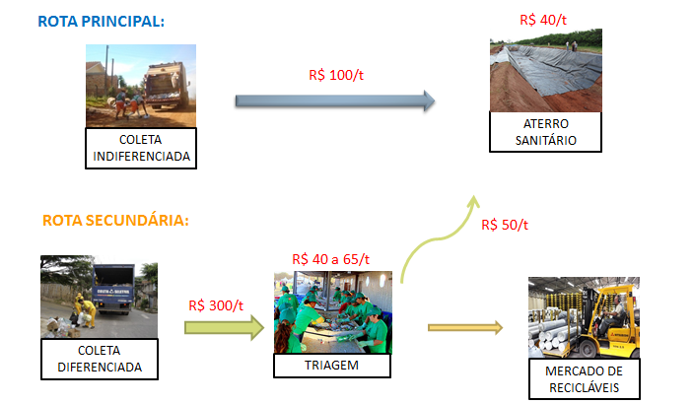
RESULTADOS E DISCUSSÃO
2. ROTA TECNOLÓGICA
POPULAÇÃO: 3.000 a 50.000 hab.
GERAÇÃO DE RECICLÁVEIS SUFICIENTE PARA FORMAR ASSOCIAÇÃO DE CATADORES

Slide 22
RESULTADOS E DISCUSSÃO
2. ROTA TECNOLÓGICA
→ INCENTIVO À COMPOSTAGEM DOMICILIAR

Slide 23
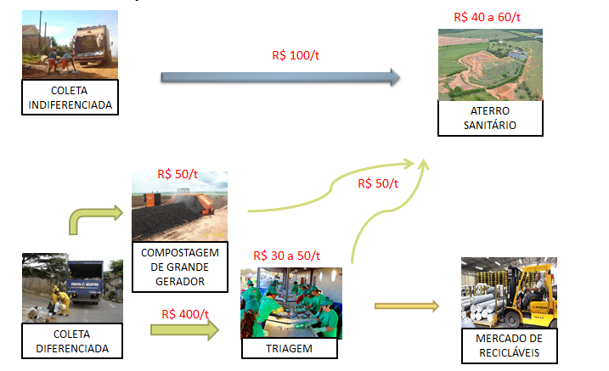
RESULTADOS E DISCUSSÃO
3. ROTA TECNOLÓGICA
POPULAÇÃO: 50.000 a 400.000 hab.

Slide 24
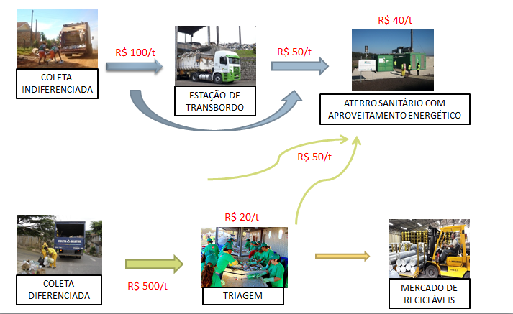
RESULTADOS E DISCUSSÃO
4. ROTA TECNOLÓGICA
POPULAÇÃO ≥ 400.000 hab.

Slide 25
CONCLUSÕES
FORAM PROPOSTAS QUATRO ROTAS TECNOLÓGICAS PARA OS RESÍDUOS SÓLIDOS URBANOS GERADOS NOS MUNICÍPIOS DA REGIÃO CENTRO OESTE DO BRASIL, AS QUAIS ENVOLVERAM AS TECNOLOGIAS DE TRIAGEM, COMPOSTAGEM E ATERRAMENTO.
PARA UM HORIZONTE DE CURTO A MÉDIO PRAZO, A INCINERAÇÃO E A DIGESTÃO ANAERÓBIA NÃO FORAM CONSIDERADAS TECNOLOGIAS VIÁVEIS, DEVIDO A COMPLEXIDADE OPERACIONAL E DE MANUTENÇÃO EXIGIDA E AOS CUSTOS DE IMPLANTAÇÃO E OPERAÇÃO.
DESTACA-SE, POR FIM, QUE O PRESENTE ESTUDO TRATA APENAS DE UMA FERRAMENTA DE AUXÍLIO À DECISÃO POR PARTE DO PODER PÚBLICO, CABENDO AOS MUNICÍPIOS A REALIZAÇÃO DE ESTUDOS MAIS ESPECÍFICOS PARA UMA DEFINIÇÃO PRECISA DAS TECNOLOGIAS A SEREM IMPLANTADAS LOCALMENTE.

Slide 26
OBRIGADO!!
PROF. DR. ERALDO HENRIQUES DE CARVALHO
ESCOLA DE ENGENAHARIA CIVIL E AMBIENTAL
UNIVERSIDADE FEDERAL DE GOIÁS
NÚCLEO DE RESÍDUOS SÓLIDOS E LÍQUIDOS
E-mail: carvalhoufg@gmail.com
FONE: +55 (62) 3209-6093

